Slide 1
Vilafranca del Penedès, 28 Junio 2015
Determinación de las condiciones climáticas actuales y evolución climática hasta 2050 en el sur de Chile para estimar la idoneidad para la plantación de la vid
Nicola Cortesi, Albert Soret, Pierre-Antoine Bretonnière, Nube Gonzalez, Veronica Torralba, Daniel Ortega, Francisco Doblas-Reyes, Maria Gonçalves

Slide 2
Introducción y objetivos

Slide 3
Introducción y objetivos
Cambio climático estimado para finales del siglo XXI
(2081-2100 menos 1986-2005)
Escenario con menos emisiones (2.6 W m⁻²)
Escenario con más emisiones (8.5 W m⁻²)
Temperatura Media Anual
Precipitación
Total Anual
IPCC, 5th Assessment report, 2013
Notes:
Como sabéis, se estima que al final del siglo la evolución del clima a nivel mundial dependerá principalmente del nivel de las emisiones de gas de efecto invernadero. En las dos figuras arriba podéis apreciar la diferencia de temperatura promedia anual estimada entre el final del siglo XXI y el final del siglo XX para los dos escenarios de emisión más extremos: al izquierda el escenario con menos emisiones, y a la derecha con más emisiones. la temperatura aumenta en ambos los escenarios, sin embargo el cambio en la precipitación depende fuertemente del área considerada. Trabajaremos con gmodelos globales.

Slide 4
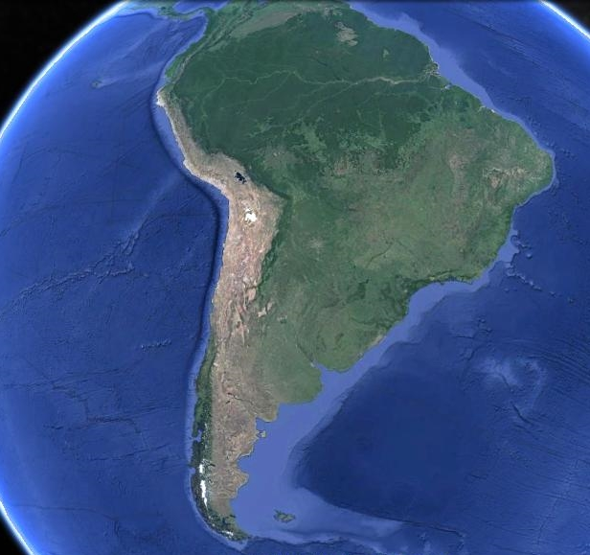
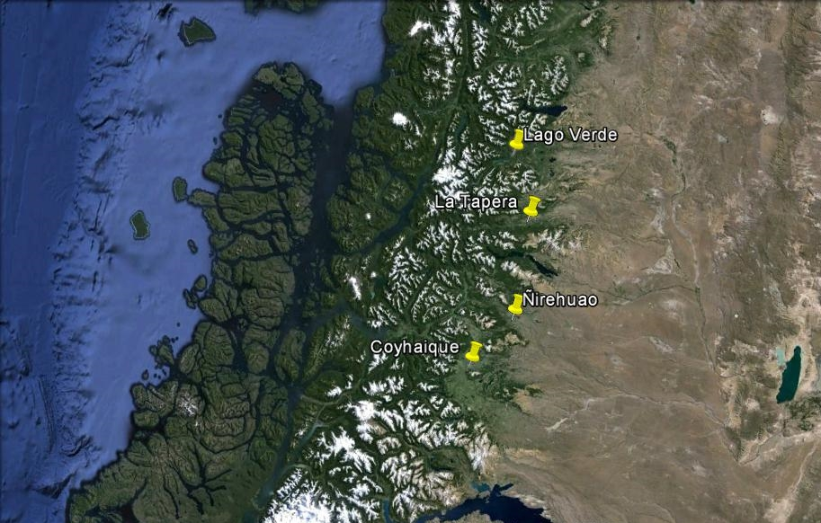
Introducción y objetivos
Área de Estudio:
cuatro parcelas de la Patagonia Chilena
Notes:
El objetivo del estudio ha sido evaluar el impacto del cambio climático en cuatro distintas parcelas de la Patagonia Chilena identificadas por Bodegas Torres para proporcionar una herramienta de decisión para determinar su idoneidad para la plantación de la vid. La Patagonia Chilena es una de las área del planeta más difíciles de simular debido a la falta de observaciones meteorológicas, a la orografía muy compleja de la cordillera de las Andes y por ser un’area de transición entre el océano Pacífico y el desierto Argentino. Las cuatro parcelas examinadas se encuentran en una franja larga y estrecha en dirección norte-sur, en el mismo sentido de la Cordillera de los Andes. Ese área de 150 km por 100 km cuadrados está sujeta a grandes diferencias de temperatura y precipitación,

Slide 5
Datos y metodología

Slide 6
Datos y metodología
Reanálisis (1986-2005):
ERA-Interim (resolución 70 km)
Simulaciones (1986-2005 y 2031-2050), escenarios 2.6 y 8.5:
CMIP5 (resolución 100-300 km)
Modelo seleccionado para la presentación
CCSM4 (resolución 150 km)
Notes:
Como en la Patagonia Chilena no hay muchas observaciones, para estimar su clima actual empleamos los datos procedentes del dataset ERA-Interim, que unen datos observados a datos reconstruidos, mientras para estimar el clima futuro utilizamos las simulaciones procedentes por el proyecto CMIP5, que está formado por un conjunto de más de 50 modelos climáticos. Para esa presentación seleccionamos uno de los modelos CMIP5 más fiables, el modelo CCSM4. En el informe final seran disponible también los resultados para la simulación hecha empleando todos los modelo CMIP5 disponibles.

Slide 7
Datos y metodología
Indicadores climáticos vitivinícolas
Indicador Vitivinícola | Variable atmosférica | Método de cálculo
Temperatura media anual | Temp. media mensual | Promedio de las temperaturas medias mensuales
Temperatura media del ciclo vegetativo (Octubre-Abril) | Temp. media mensual | Promedio de las temperaturas medias mensuales para el periodo de Octubre a Abril
Índice de Winkler para el periodo vegetativo (Oct-Abr) | Temp. media mensual | Temp.Media mensual de Oct-Abr menos diez grados, y para el numero de dias del mes
Winter severity index | Temp. media mensual | Temperatura mínima del conjunto de temperaturas medias mensuales
Precipitación total anual | Prec. total mensual | Sumatorio de las precipitaciones mensuales
Precipitación total Oct-Abr | Prec. total mensual | Sumatorio de las precipitaciones mensuales para el ciclo vegetativo
n_{m} es el número de días del mes m.
Los meses con T_{m} < 0º no se tienen
en cuenta.
Notes:
enseñar cada indicador cosa representa> acordados

Slide 8
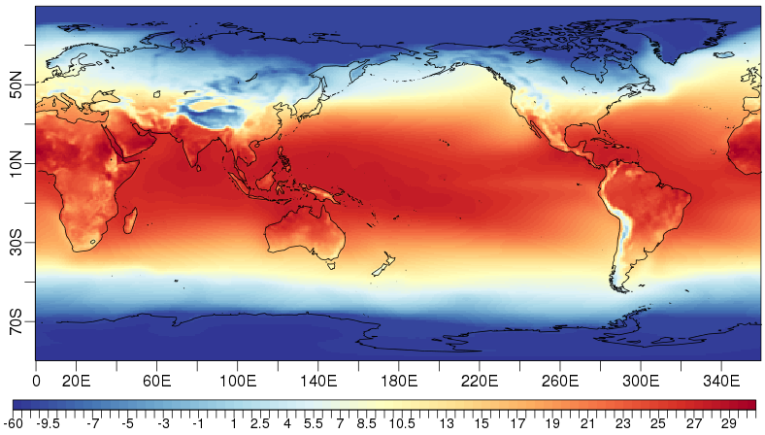
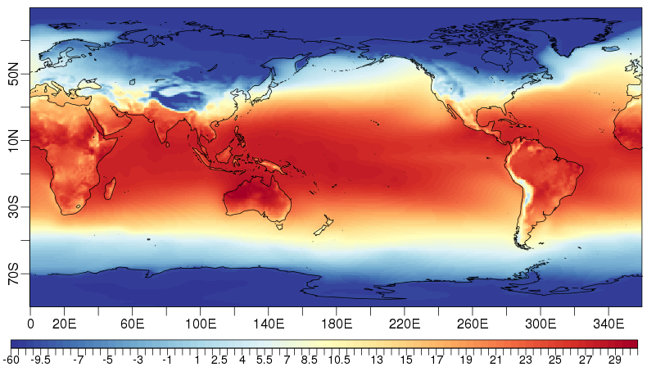
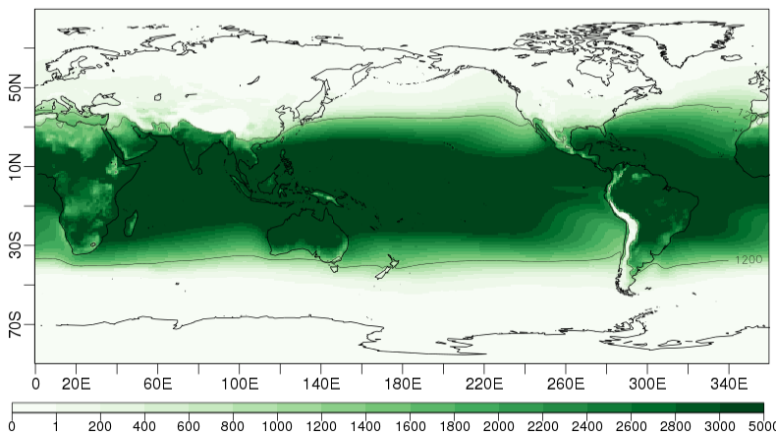
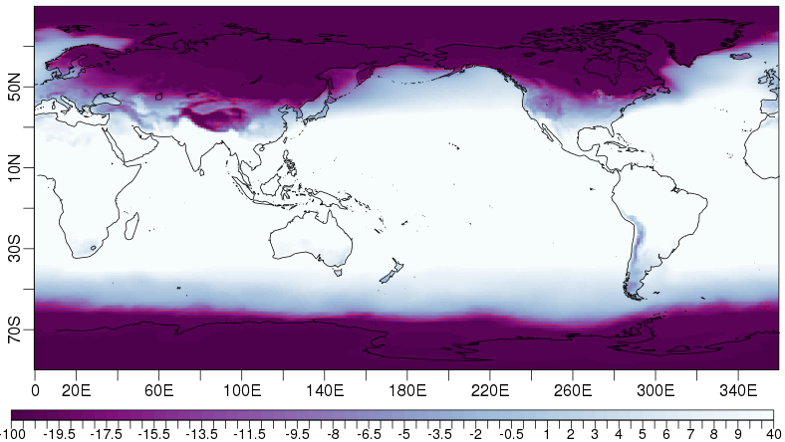
Datos y metodología
Indicadores climáticos vitivinícolas
ERA-Interim: 1986-2005
Temperatura media anual
Temperatura media Oct-Abr
Índice de Winkler Oct-Abr
Winter severity index
Precipitación total anual
Precipitación Oct-Abr

Slide 9
Datos y metodología
Condiciones climatológicas actuales dadas por ERA-Interim en el periodo 1985-2005.
Estimación de las condiciones climatológicas actuales
Estimación de la evolución climática
para el horizonte 2050
Diferencia entre los valores simulados para el modelo CCSM4 en el futuro (2031-2050) y los valores simulados para el presente (1985-2005):
Cambio climático = CCSM4₂₀₃₁₋₂₀₅₀- CCSM4₁₉₈₅₋₂₀₀₅
Notes:
Describir la metodología de cómo calcular los mapas del cambio de futuro

Slide 10
Resultados

Slide 11
Resultados
Temp. media anual
ERA-Interim (1986-2005)
Precipitación anual
ERA-Interim (1986-2005)
Imágen de satélite
ºC
mm.
2000
1900
1800
1700
1600
1500
1400
1300
1200
1100
1000
900
800
700
600
500
400
300
200
100
0
Notes:
En la imagen geográfica hemos visto que hay desiertos, glaciares y fiordos. Todos estos determinan un gradiente de temperatura y de precipitación en el sentido este-oeste: llueve mucho a lo largo de la costa Oceánica en correspondencia del borde oriental de la Patagonia Chilena, donde empieza el desierto Argentino.

Slide 12
Resultados
Temp. media anual (1986-2005)
Precipitación anual (1986-2005)
ERA-Interim
Simulada por CCSM4
ERA-Interim
Simulada por CCSM4
ºC
ºC
mm.
mm.
2000
1900
1800
1700
1600
1500
1400
1300
1200
1100
1000
900
800
700
600
500
400
300
200
100
0
2000
1900
1800
1700
1600
1500
1400
1300
1200
1100
1000
900
800
700
600
500
400
300
200
100
0
Notes:
Lo primero que hemos hecho es verificar que las simulaciones reproducen bien el clima presente observado confrontando la temperatura y Precipitación observadas por el reanalisis ERA-Interim con las simuladas por el modelo elegido CCSM4. Como podéis ver, los valores simulados son parecidos o lo observado, así que podemos confiar en ese modelo y emplearlo también para estimar el clima futuro.

Slide 13
Resultados
Temperatura media anual
ERA-Interim
(1986-2005)
Cambio climático modelo CCSM4
(2031-2050) - (1986-2005)
ºC
ºC
ºC
1.9
1.8
1.7
1.6
1.5
1.4
1.3
1.2
1.1
1.0
0.9
0.8
0.7
0.6
0.5
0.4
0.3
0.2
0.1
0
1.9
1.8
1.7
1.6
1.5
1.4
1.3
1.2
1.1
1.0
0.9
0.8
0.7
0.6
0.5
0.4
0.3
0.2
0.1
0
ESCENARIO 2.6
ESCENARIO 8.5
Escenario 2.6

Slide 14
Resultados
Temperatura media de Octubre a Abril
ERA-Interim
(1986-2005)
Cambio climático modelo CCSM4
(2031-2050) - (1986-2005)
ºC
ºC
ºC
1.9
1.8
1.7
1.6
1.5
1.4
1.3
1.2
1.1
1.0
0.9
0.8
0.7
0.6
0.5
0.4
0.3
0.2
0.1
0
1.9
1.8
1.7
1.6
1.5
1.4
1.3
1.2
1.1
1.0
0.9
0.8
0.7
0.6
0.5
0.4
0.3
0.2
0.1
0
ESCENARIO 2.6
ESCENARIO 8.5
Escenario 2.6

Slide 15
Resultados
Índice de Winkler de Octubre a Abril
ERA-Interim
(1986-2005)
Cambio climático modelo CCSM4
(2031-2050) - (1986-2005)
ºC
ºC
ºC
285
270
255
240
225
210
195
180
165
150
135
120
105
90
75
60
45
30
15
0
285
270
255
240
225
210
195
180
165
150
135
120
105
90
75
60
45
30
15
0
ESCENARIO 2.6
ESCENARIO 8.5
Escenario 2.6

Slide 16
Resultados
Winter severity index
ERA-Interim
(1986-2005)
Cambio climático modelo CCSM4
(2031-2050) - (1986-2005)
ºC
ºC
ºC
5
4
3
2
1
0
-1
-2
-3
-4
-5
-6
5
4
3
2
1
0
-1
-2
-3
-4
-5
-6
ESCENARIO 2.6
ESCENARIO 8.5
Escenario 2.6

Slide 17
Resultados
Precipitación total anual
ERA-Interim
(1986-2005)
Cambio climático modelo CCSM4
(2031-2050) - (1986-2005)
160
140
120
100
80
60
40
20
0
-20
-40
-60
-80
-100
-120
-140
-160
160
140
120
100
80
60
40
20
0
-20
-40
-60
-80
-100
-120
-140
-160
mm.
mm.
mm.
2000
1900
1800
1700
1600
1500
1400
1300
1200
1100
1000
900
800
700
600
500
400
300
200
100
0
ESCENARIO 2.6
ESCENARIO 8.5
Escenario 2.6

Slide 18
Resultados
Precipitación total de Octubre a Abril
ERA-Interim
(1986-2005)
Cambio climático modelo CCSM4
(2031-2050) - (1986-2005)
160
140
120
100
80
60
40
20
0
-20
-40
-60
-80
-100
-120
-140
-160
160
140
120
100
80
60
40
20
0
-20
-40
-60
-80
-100
-120
-140
-160
mm.
mm.
mm.
2000
1900
1800
1700
1600
1500
1400
1300
1200
1100
1000
900
800
700
600
500
400
300
200
100
0
ESCENARIO 2.6
ESCENARIO 8.5
Escenario 8.5

Slide 19
Trabajo Futuro

Slide 20
Trabajo Futuro
Estos resultados obtenidos con el modelo CCSM4 son preliminares y diferirán de los resultados finales que se obtendrán empleando un conjunto de modelos de CMIP5.
Además, el empleo de varios modelos permitirá estimar la incertidumbre asociada al valor estimado de cada indicador vitivinícola.

Slide 21
Thank you!
For further information please contact
nicola.cortesi@ic3.cat

Slide 22
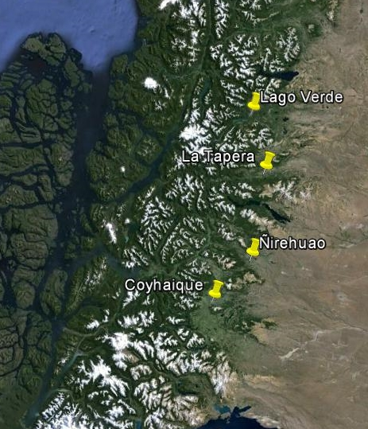
Resultados
Parcela 1. Lago Verde
Indicador Vitivinícola | ERA-Interim Presente (1986-2005) | Cambio Escenario 2.6 (2031-2050) | Cambio Escenario 8.5 (2031-2050)
Temperatura media anual
Temperatura media Oct-Abr
Índice de Winkler Oct-Abr
Winter severity index
Precipitación total anual
Precipitación total Oct-Abr

